Slide 1

DEPARTAMENTO DE CIENCIAS HUMANAS Y SOCIALES
CARRERA DE LICENCIATURA EN CIENCIAS DE LA ACTIVIDAD FÍSICA DEPORTES Y RECREACIÓN
TEMA:
PROPUESTA DE PREPARACIÓN FÍSICA DIFERENCIADA PARA MILITARES DE LA FUERZA NAVAL SEGÚN ESPECIALIDADES
AUTORES:
CABEZAS DÁVILA, MILTON SANTIAGO Y LANDÁZURI MONTAÑO, LAURA ADELINA
DIRECTOR:
MSC. GIBERT OFARRIL, ALBERTO RAÚL

Slide 2
Planteamiento del problema de investigación
Situación problémica se detecta una insuficiencia en la aplicación según sus especialidades en los distintos planes de entrenamiento físicos a los cuales se somete la fuerza naval del Ecuador.

Slide 3
Justificación e importancia
La preparación física es uno de los aspectos fundamentales de la preparación del militar, la cual garantiza el dominio de las destrezas y la efectividad del marino en combate o competencia

Slide 4
Problema científico
¿Cómo diseñar contenidos de la preparación física diferenciada para militares de la fuerza naval según especialidades?

Slide 5
Objetivo General
Proponer componentes diferenciados para los macrociclos de la preparación física diferenciada para militares de la fuerza naval, priorizando el entrenamiento por especialidades.

Slide 6
Objetivos Específicos
Fundamentar teórica y metodológicamente la importancia de los principios del entrenamiento con énfasis en la preparación física diferenciada para el diseño e implementación de contenidos de la preparación física especial en militares de la fuerza naval.
Determinar la necesidad de contar con contenidos diferenciados de entrenamiento según las especialidades en militares de la fuerza naval.
Analizar las funciones que cumple el personal militar de la fuerza naval en la diferentes acciones a que son sometidos.
Proponer contenidos diferenciados de entrenamiento según las especialidades en militares de la fuerza naval.

Slide 7
Hipótesis de la investigación
El diseño y validación de componentes preparación fisca diferenciada para militares de la fuerza naval, priorizando las especialidades permitirá mejorar prospectivamente la preparación física en las diferentes áreas de trabajo en los militares de la Armada del Ecuador.

Slide 8
Variables de investigación
Variable dependiente: Preparación física diferenciada
Definición | Dimensiones | Indicadores | Instrumento
Es el desarrollo de órganos y sistemas en demanda de las exigencias específicas de un deporte o modalidad deportiva determinada. | Componentes de la preparación | Distribución y diseño del contenidos de la preparación | Componentes diferenciados

Slide 9
Variable independiente: Según especialidades
Definición | Dimensiones | Indicadores | Instrumento
Elaboración o producto en cuya preparación sobresale una persona o grupo | Criterios especializados | Indicadores cualitativos | Componentes diferenciados macrociclo de entrenamiento

Slide 10
Metodología de desarrollo del proyecto
Histórico-Lógico: Se empleará para caracterizar algunos antecedentes directos con el campo de estudio, en específico el diseño de contenidos especializados de la preparación física, con énfasis en la lpreparación física diferenciada según especialidades.
Los métodos empíricos esenciales a emplearse serán:
Encuesta: Se empleará para determinar diversas fortalezas teóricas relacionadas con la propuesta de intervención físico diferenciada en militares de la fuerza naval.
Medición: Empleado para valorar cuantitativamente y cualitativamente las limitaciones y fortalezas de la futura propuesta de intervención física diferenciada en militares de la fuerza naval según sus especialidades.

Slide 11
Población y muestra
Una vez diseñado una propuesta de intervención con contenidos de la preparación física diferenciada para militares de la fuerza naval, los resultados serán entregados a la dirección de educación física de la fuerza para su aplicación al 100% personal militar.

Slide 12
Análisis de datos
Determinar la necesidad de contar con contenidos diferenciados de entrenamiento según las especialidades en militares de la fuerza naval.

Slide 13
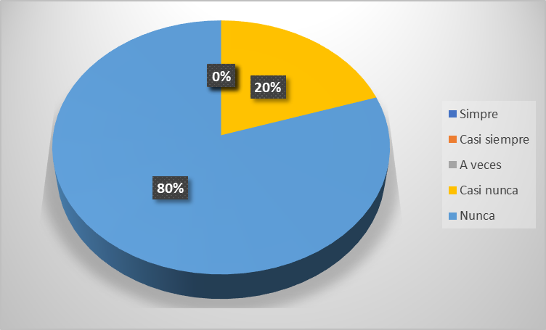
Pregunta 1
La fuerza realiza frecuentemente diagnósticos sobre requerimientos de programa diferenciados de entrenamiento según la especialidad
Nota. en la pregunta numero 1 se indagó a los instructores si la fuerza realiza frecuentemente diagnósticos sobre requerimientos de programa diferenciados de entrenamiento según la especialidad, el 80% respondió que nunca, el 20% Casi nunca y las demás esto es A veces, Casi siempre y Siempre obtuvieron el 0%.

Slide 14
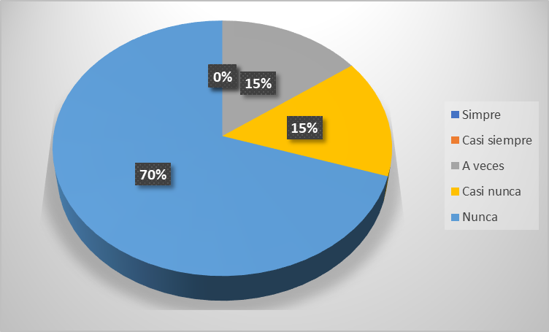
Pregunta 2
La fuerza diseña entrenamientos de acuerdo con los requerimientos de entrenamiento diferenciado.
Nota. en la pregunta 2 se indagó a los instructores si la fuerza diseña entrenamientos de acuerdo con los requerimientos de entrenamiento diferenciado, el 70 % respondió que Nunca, el 15 % respondió Casi nunca, el 15% respondió A veces, Casi siempre y Siempre el 0%.

Slide 15
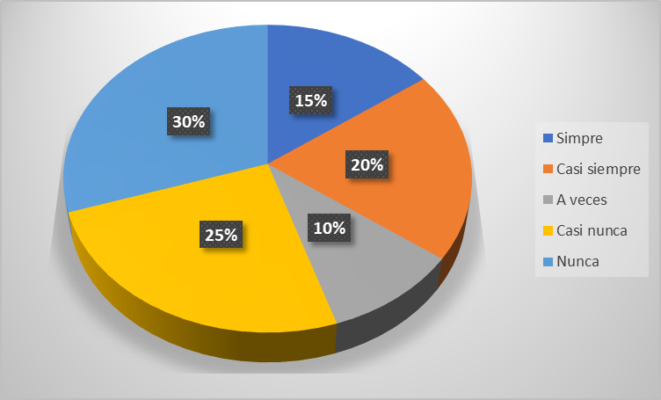
Pregunta 3
Considera usted tener las habilidades y conocimientos necesarios para planificar en forma eficiente los contenidos diferenciados de entrenamiento según las especialidades.
Nota. en la pregunta 3 se indagó si tiene las habilidades y conocimientos necesarios para planificar en forma eficiente los contenidos diferenciados de entrenamiento según las especialidades, el 30 % respondió Nunca, el 25% respondió Casi nunca, el 10% A veces, el 20 % casi siempre y el 3% siempre.

Slide 16
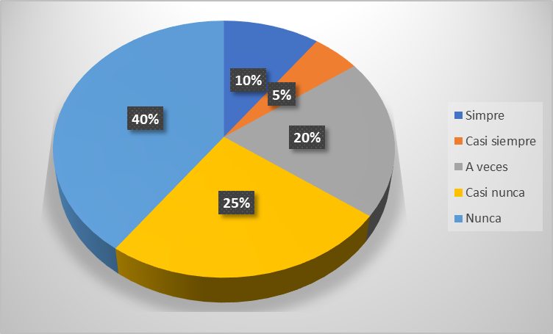
Pregunta 4
Usted como instructor de la fuerza conoce cuales son las especialidades en que se desenvuelven nuestros soldados y como direccionar el entrenamiento.
Nota. en la pregunta 4 se indagó usted como instructor de la fuerza conoce cuales son las especialidades en que se desenvuelven nuestros soldados y como direccionar el entrenamiento, el 40% respondió Nunca, el 25% Casi nunca, el 20% A veces, el 5% Casi siempre y el 10% Siempre.

Slide 17
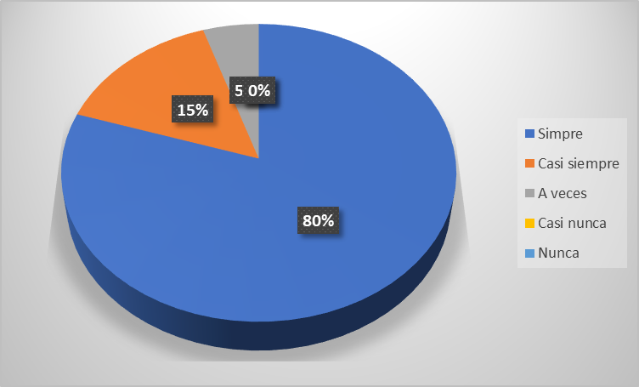
Pregunta 5
En caso de recibir contenidos diferenciados de entrenamiento según las especialidades en militares de la fuerza naval. ¿ Esta contribuye a mejorar el desempeño de los mismos?
Nota. en la pregunta 5 se indagó si caso de recibir contenidos diferenciados de entrenamiento según las especialidades en militares de la fuerza naval. ¿ Esta contribuye a mejorar el desempeño de los mismos?, el 80% respondió siempre, el 15% respondió Casi siempre, el 5% A veces, Casi nunca y Nunca el 0%.

Slide 18
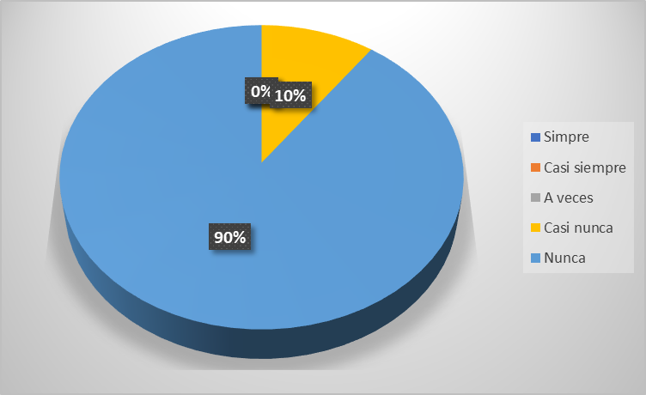
Pregunta 6
¿Ha sido consultado sobre la necesidad de contar con contenidos diferenciados de entrenamiento según las especialidades en militares de la fuerza naval?
Nota. en la pregunta 6 se indagó si ha sido consultado sobre la necesidad de contar con contenidos diferenciados de entrenamiento según las especialidades en militares de la fuerza naval, el 90% respondió Nunca, el 10% respondió Casi nunca, 0% respondió A veces, Casi siempre y Siempre respectivamente.

Slide 19
Analizar las funciones que cumple el personal militar de la fuerza naval en la diferentes acciones a que son sometidos.
Infantería de Marina
Proporcionar la seguridad en el mar; pero todos los marinos, sean estos infantes de marina y marinos de abordo (encontrándose este último subdividido en Armas y Servicios) su preparación y formación está basada en y para el combate en tierra.

Slide 20
Marinos de Abordo
Armas.- Son todos aquellos marinos que se encuentran clasificados en las especialidades de Ciencia navales, Electrónico, Electricistas y mecánicos; los mismos que deben permanecer a bordo de las unidades operativas (Buque Escuela Guayas, Fragatas, Corbetas, Lanchas guardacostas o a su vez en repartos de frontera) hasta por lo menos 2 años en cada grado como requisito para poder ascender. Para este contingente en la mayoría del tiempo se torna difícil la preparación física, ya que existen unidades que pasan navegando por meses; sin tener tiempo alguno para realizar actividades que coadyuven al buen rendimiento y aprobación de las pruebas físicas semestrales.
Servicios.- Son todos aquellos marinos que se encuentran clasificados en las especialidades de Administración, Abastecimientos y finanzas, Informáticos; que se encargan precisamente de la parte administrativa de las unidades. Las especialidades de Sanidad y los servicios varios; los cuales son llamados especialistas (choferes, cámaras, cocineros, peluqueros y sastres) se desempeñan en menor número como tal tanto en repartos operativos como repartos administrativos.

Slide 21
Proponer contenidos diferenciados de entrenamiento según las especialidades en militares de la fuerza naval.
Contenidos diferenciados infantes de marina

Slide 22
Fase de acumulación del macrociclo
Aumentar el potencial motor del soldado, fortalecer la base del entrenamiento que ayudara a mejorar el entrenamiento especial y específico de la acciones tácticas propias de los marinos.
Trabajo de las diferentes técnicas generales motoras que deben ser básicas para una posterior adquisición de técnicas elementales de los marinos.
Respeta el principio del entrenamiento aumento y progresión de la carga comenzando con volúmenes relativamente altos y zonas de entrenamiento aeróbicas principalmente.

Slide 23
Fase de trasformación del macrociclo
Trabajo específico teniendo en cuenta una base general motora
Transferir las capacidades motoras más generalizadas hacia formas específicas según las demandas técnicas y tácticas
Enfatizar la tolerancia a la fatiga y la estabilidad de la técnica
Mejorar la potencia aeróbica logrando trabajar a intensidades altas

Slide 24
Fase de realización del macrociclo
Logro de los mejores resultados dentro del margen disponible de preparación
Utilizar de forma tan completa como sea posible las capacidades motoras dentro de las acciones de combate de los marinos.
Simulación de acciones de combate y asalto en el terreno y agua.

Slide 25
Macrociclo entrenamiento infantes de marina

Slide 26
Contenidos diferenciados para marinos de servicios y bordo especialistas
Fase de acumulación del macrociclo
Aumentar el potencial motor del soldado, fortalecer la base del entrenamiento
Trabajo de las diferentes técnicas generales motoras desarrollando las capacidades coordinativas
Respeta el principio del entrenamiento aumento y progresión de la carga comenzando con volúmenes relativamente bajos y zonas de entrenamiento en umbral aeróbico como máximo principalmente.

Slide 27
Fase de trasformación del macrociclo
Trabajo específico teniendo en cuenta una base general motora
Transferir las capacidades motoras más generalizadas hacia formas semi específicas según las demandas de su ocupación.

Slide 28
Fase de realización del macrociclo
mantenimiento de los mejores resultados dentro del margen disponible de preparación
Utilizar de forma tan completa como sea posible las capacidades motoras dentro de sus labores diarias.
Trabajos semi específicos en el terreno y agua.

Slide 29
Macrociclo de entrenamiento de marinos de servicios y bordo especialistas

Slide 30
Conclusiones
La preparación física es uno de los aspectos fundamentales de la preparación del militar, la cual garantiza el dominio de las destrezas y la efectividad del marino en combate o competencia.
La preparación física propicia el desarrollo de capacidades y habilidades físicas básicas que estudian las ciencias del deporte, provocando adaptaciones específicas al esfuerzo, y por ende incrementos también específicos en la respuesta adaptativa que requieren ciertos movimientos motrices de importancia
La adaptación al entrenamiento militar es un principio fundamental en la vida del marino para adaptarse a cambios tanto físicos, psicológicos y motores a lo largo de su vida militar hasta llegar a un tope máximo al cual se le denomina alto rendimiento

Slide 31
Con los principios biológicos en el entrenamiento deportivo se resalta que el entrenador debe tener en cuenta todos los aspectos biológico, psicológico y motor del marino para un desarrollo continuo y correcto de las habilidades de acuerdo con el periodo que esté pasando en base a las fases sensitivas de la militar.
Las cargas deportivas deben estar sujetas a estudio de acuerdo con la especialidad del marino, por lo tanto, no se puede aplicar las mismas cargas a distintas especialidades ya que cada individuo es diferente al otro y soporta o decae a distintos estímulos.

Slide 32
Debe planificarse desde el principio hasta el final para conseguir alcanzar los objetivos en cada fase y para cada capacidad física, es un proceso complejo pues los efectos del entrenamiento no son ni inmediatos ni duraderos.
En la pregunta número 1 se indagó a los instructores si la fuerza realiza frecuentemente diagnósticos sobre requerimientos de programa diferenciados de entrenamiento según la especialidad, el 80% respondió que nunca, el 20% Casi nunca y las demás esto es A veces, Casi siempre y Siempre obtuvieron el 0%.
En la pregunta 2 se indagó a los instructores si la fuerza diseña entrenamientos de acuerdo con los requerimientos de entrenamiento diferenciado, el 70 % respondió que Nunca, el 15 % respondió Casi nunca, el 15% respondió A veces, Casi siempre y Siempre el 0%.

Slide 33
En la pregunta 3 se indagó si tiene las habilidades y conocimientos necesarios para planificar en forma eficiente los contenidos diferenciados de entrenamiento según las especialidades, el 30 % respondió Nunca, el 25% respondió Casi nunca, el 10% A veces, el 20 % casi siempre y el 3% siempre.
en la pregunta 4 se indagó usted como instructor de la fuerza conoce cuales son las especialidades en que se desenvuelven nuestros soldados y como direccionar el entrenamiento, el 40% respondió Nunca, el 25% Casi nunca, el 20% A veces, el 5% Casi siempre y el 10% Siempre.
En la pregunta 5 se indagó si caso de recibir contenidos diferenciados de entrenamiento según las especialidades en militares de la fuerza naval. ¿ Esta contribuye a mejorar el desempeño de los mismos?, el 80% respondió siempre, el 15% respondió Casi siempre, el 5% A veces, Casi nunca y Nunca el 0%.

Slide 34
En la pregunta 6 se indagó si ha sido consultado sobre la necesidad de contar con contenidos diferenciados de entrenamiento según las especialidades en militares de la fuerza naval, el 90% respondió Nunca, el 10% respondió Casi nunca, 0% respondió A veces, Casi siempre y Siempre respectivamente.

Slide 35
Recomendaciones
Se evalúa al personal militar antes y después de la aplicación de estos macrociclos para determinar la efectividad de los mismos y que nos permitir reestructura la planificación y la vez ir mejorando.
Se aplique al máximo este modelo de macrociclo con la recomendación de los volúmenes.
Publicar un artículo con los resultados en revistas indexadas ya sean estas de catálogo o Scopus, lo que permitirá exponer este trabajo a nivel internacional

Slide 36
MUCHAS GRACIAS

